Slide 1
Supplier CSP Training
Jabil P2P Implementation: Coupa Supplier Portal (CSP)
Oct 2018

Slide 2
Dettaglio Agenda
Introduzione a Coupa
Cos'è Coupa?
Come trarrai beneficio?
Connessione al portale dei fornitori di Coupa Notifica utilizzabile del fornitore
- Indirizzo Email
Ricezione e visualizzazione di un’ordine
Riconoscimento di un’ordine
Crea fattura via email
Portale dei fornitori Coupa
Ricezione e visualizzazione di un’ordine
Riconoscimento di un’ordine
Crea fattura
Stato fattura
Aggiornamento del profilo del fornitore
Prossimi Steps

Slide 3
Introduzione a Coupa

Slide 4


Cos’è Coupa?
.
Jabil ha scelto Coupa come piattaforma tecnologica per snellire i processi procure-to-pay e abilitare le transazioni elettroniche.
Coupa è una piattaforma leader nell’E-Acqusti, che collega gli acquirenti con i loro fornitori
“Coupa è una soluzione basata su Internet in grado di ospitare una varietà di sistemi diversi” (plug and play)
Il portale fornitori Coupa (Supplier Portal) (CSP) sarà utilizzato da Jabil per richiedere materiali e servizi indiretti, creare e comunicare ordini di acquisto e ricevere fatture dai fornitori
Il portale dei fornitori Coupa (CSP) è gratuito, non vi è alcun costo per i fornitori.
Catalogs, Workflow
PO, PO Change
Suppliers
Jabil
3-way Match
PO Acknowledgement

Slide 5
Come avrai beneficio?
Lavorando elettronicamente con Jabil, aumenterai l'efficienza nell'assunzione degli ordini, riduci gli errori e i ritardi nell'adempimento degli ordini e mantieni una presenza migliore con Jabil.
Elaborazione fatture efficiente (PO Flip)
Visibilità immediata in ordine d'acquisto e stato delle fatture
Elaborazione delle transazioni su carta manuale ridotta
Convenient
Reduced
Manual
Handling
Better Cash Flow
Reduces Supplier Costs
Accurate & Efficient

Slide 6
Connessione al portale dei fornitori di Coupa

Slide 7
Connessione a Jabil tramite Coupa
È imperativo che tutti i fornitori si colleghino alla piattaforma Coupa per effettuare transazioni con Jabil con successo. Ci sono due modi in cui un fornitore Jabil può registrarsi per il CSP:
Invito creato da Jabil: Ognuno dei seguenti passaggi deve essere eseguito prima che un fornitore possa interagire correttamente con Jabil:
Update Contact Details
Accept Invitation from CSP
Update Account
Transact with Jabil
  Notifica al team di abilitazione del fornitore di contatti chiave
  Contatto principale, e-mail PO, e-mail di fatturazione, dettagli bancari
  Verrà da "Coupa per i fornitori"
  Sarà consegnato al contatto principale
  Può atterrare nella posta indesiderata
  Deve essere un indirizzo email univoco non ancora registrato
  Aggiungi utenti
  Aggiorna il profilo
  Unisci account
  Ricevi PO
  Fatture
  Dettaglio pagamenti

Slide 8
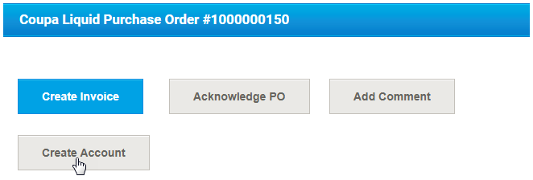
Connection to Jabil via Coupa
PO email: If you transact with Jabil through PO methods other than the CSP and you are not linked to the CSP, you can see the Create Account button in your PO notification email.
Clicking on the Create Account button directs you to create an account to the CSP.
Note: If you are already linked to the CSP, you can see the Login button instead of Create Account.

Slide 9
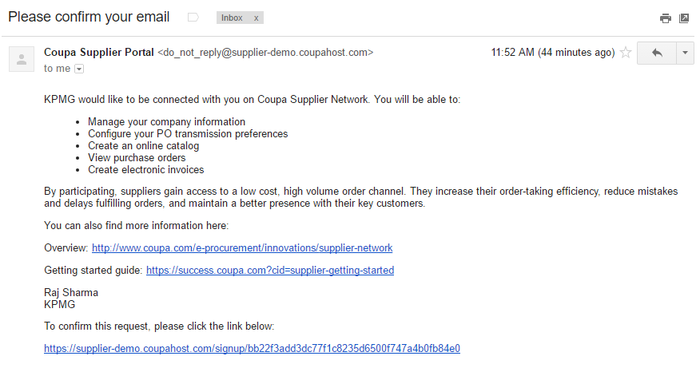
Coupa Supplier Portal (CSP) Introduzione
La seguente lettera di presentazione verrà da Coupa per i fornitori.
Si prega di avvisare i Vostri Team di questo invito quando sarà ricevuto.
Si ricorda che l'invito ha una data di scadenza

Slide 10
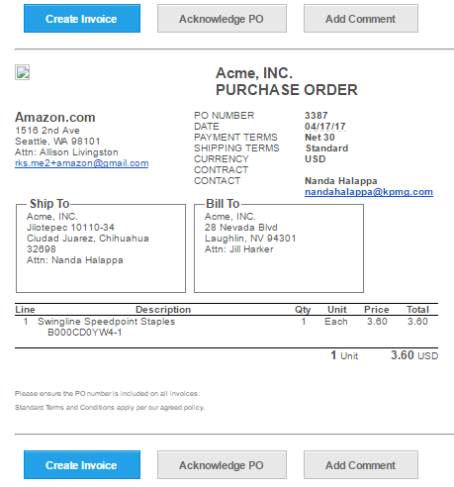
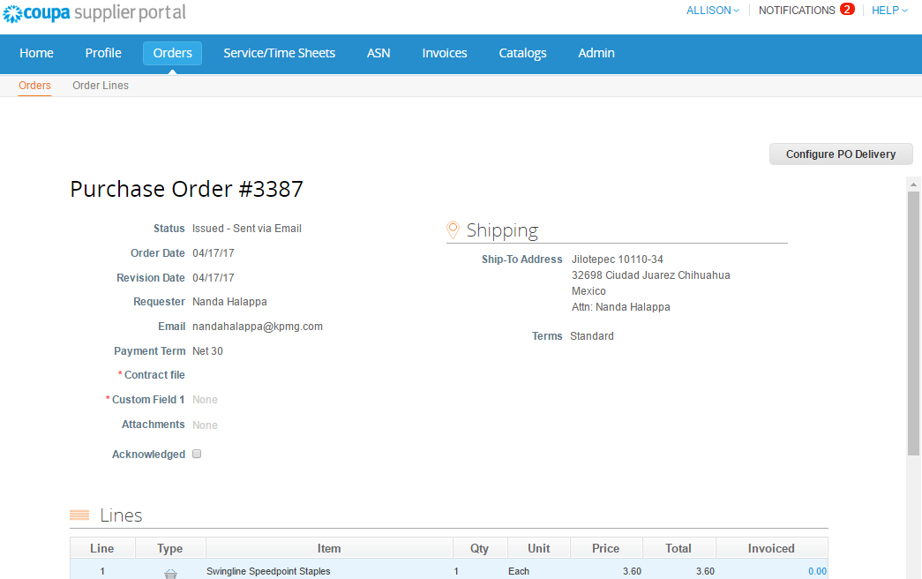
Un sistema, due metodi di interazione
Come fornitore, hai due modi in cui puoi interagire elettronicamente con Jabil.
Via Email Flip
Via the CSP

Slide 11
Notifica utilizzabile del fornitore
(Email Flip)

Slide 12


Transazioni in Coupa Via Email
Con l'aiuto di Coupa, i fornitori saranno in grado di ricevere e riconoscere rapidamente le OP e di fatturare tali ordini tramite e-mai
Come fornitore avrai la possibilità di agire direttamente dalla tua casella di posta quando ricevi un'email di notifica di ordine d'acquisto (PO)
L'e-mail di notifica includerà i pulsanti di azione in modo che, in base a ciò che si fa clic, sarà possibile creare una fattura, confermare l'ordine o aggiungere un commento all’OP.
Non è necessario che i fornitori effettuino l'accesso a un altro sito Web o portale
Anche i fornitori che sono già registrati nel Portale dei fornitori di Coupa possono trarre vantaggio da queste notifiche utilizzabili

Slide 13
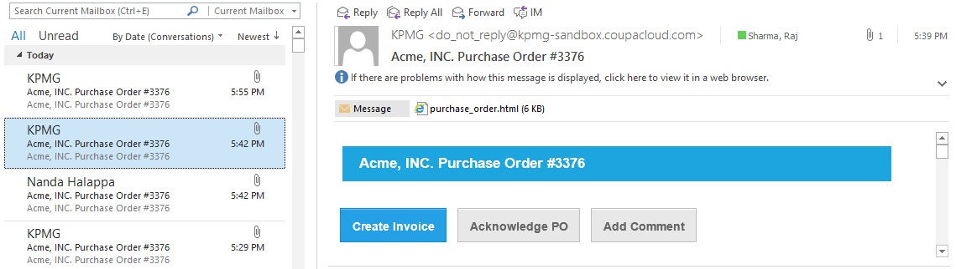
Ricevi un ordine d'acquisto via email
Se l'indirizzo email del fornitore viene aggiunto nei sistemi Jabil, l'ordine verrà automaticamente inviato via email direttamente a te
Gli ordini di acquisto verranno visualizzati come notifiche Coupa nella tua casella di posta
Gli ordini di acquisto saranno inviati a un indirizzo email di PO confermato dal fornitore e non all'indirizzo di contatto principale (a meno che non siano identici).

Slide 14
Confermare un ordine d'acquisto via e-mail
Visualizza le informazioni sull'ordine di acquisto e fai clic su Conferma l'ordine per notificare a Jabil che hai ricevuto l'ordine d'acquisto
Nota che hai anche la possibilità di aggiungere un commento o creare una fattura direttamente dalla tua email

Slide 15
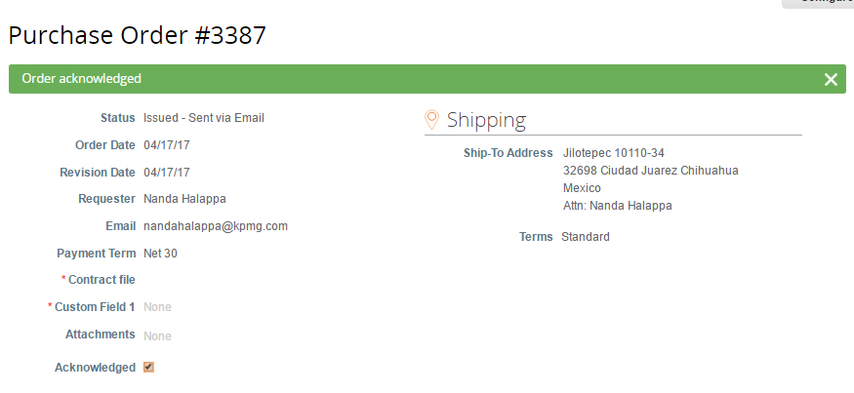
Confermare un ordine d'acquisto via e-mail
Coupa si aprirà in una nuova scheda o finestra del browser. Nella parte superiore dello schermo verrà visualizzato il messaggio "Ordine confermato".

Slide 16
Crea fatture via email
To flip this PO into an invoice, click Create Invoice.

Slide 17
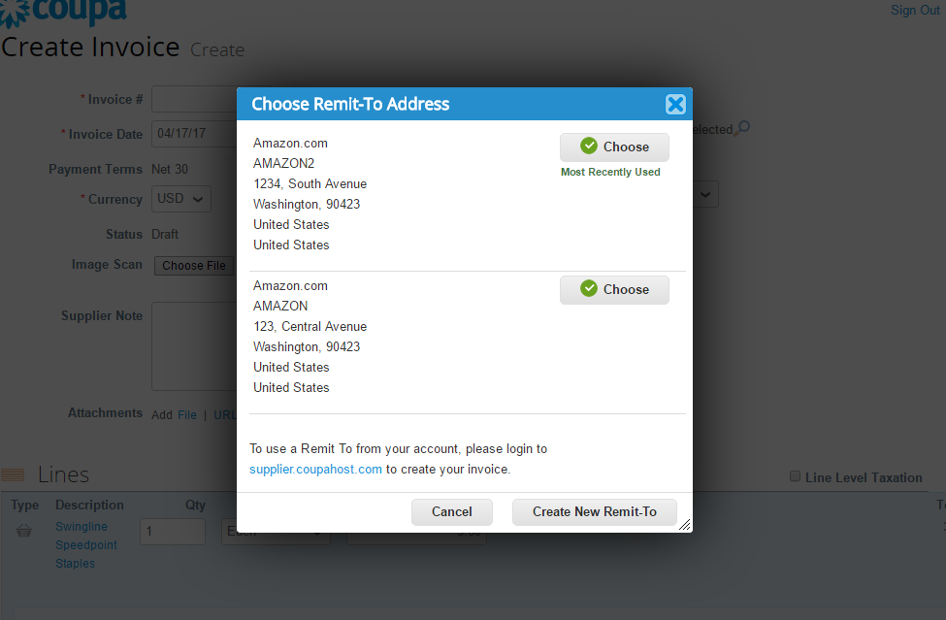
Creare fatture via email
Verrà visualizzato il pop-up Choose Remit-To Address. Seleziona l'indirizzo a cui desideri essere rimesso facendo clic su Scegli (Choose).
Note: Se c'è un solo indirizzo Remit-To memorizzato nel tuo profilo, allora Coupa imposterà automaticamente quell'indirizzo e non ci sarà alcun pop-up per scegliere un indirizzo. O se non c'è nessun indirizzo Remit-To memorizzato, Coupa ti chiederà di crearne uno.
    Se non viene visualizzato l'indirizzo corretto, fare clic su Create New Remit-To.
Nota che se crei un nuovo indirizzo, la fattura verrà messa "in attesa" poiché il nuovo indirizzo di rimessa dovrà essere approvato dal team di AP Jabil.

Slide 18
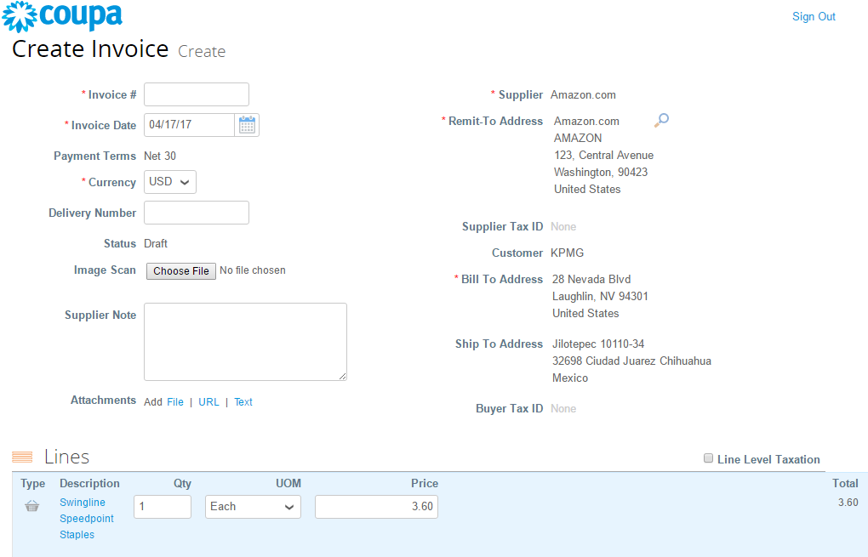
Creare fatture via email
Nella schermata Crea fattura, inserisci il numero della fattura nel campo N. fattura.
Nota che tutti gli altri campi obbligatori sono indicati da un asterisco.

Slide 19
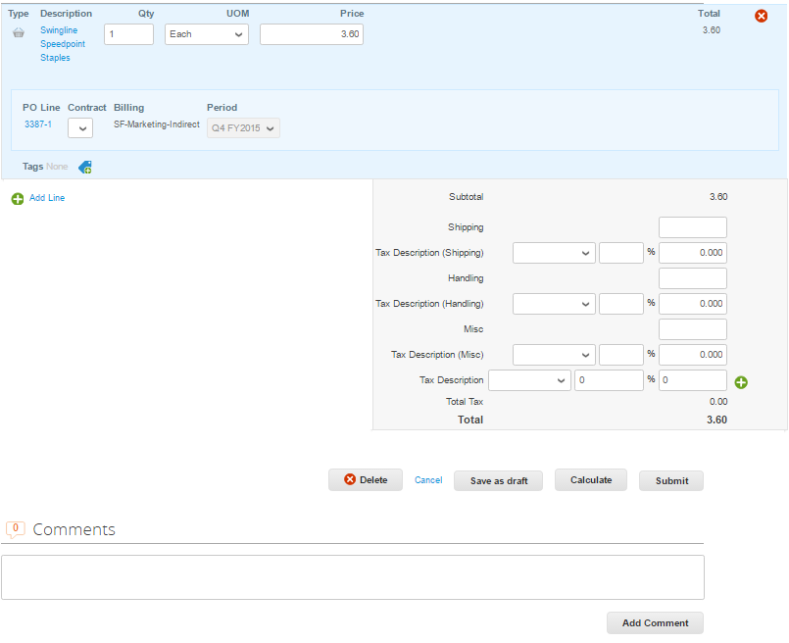
Creare fatture via email
Scorri verso il basso fino alla sezione Linee e assicurati che tutti i dettagli siano precisi, in particolare il prezzo e la quantità
Immettere eventuali informazioni di spedizione e gestione.
Se applicabile, aggiungi qualsiasi imposta nella sezione appropriata con uno dei seguenti metodi:
  Select a tax code from the Tax Code dropdown and click Calculate
  Manually enter a tax percentage
  Manually enter a tax amount ($)
Inserisci eventuali commenti per Jabil e poi clicca Add Comment.

Slide 20
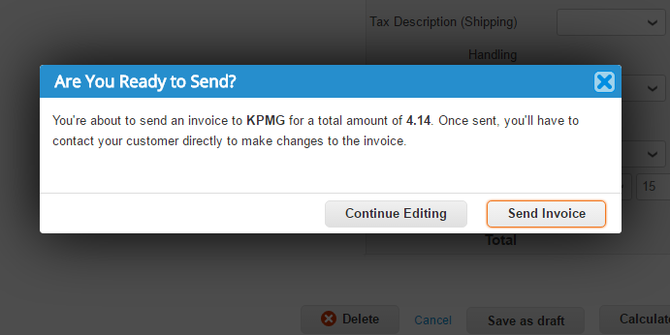
Creare fatture via email
Dopo aver fatto clic su Invia, viene visualizzato un popup per confermare se sei pronto per inviare la fattura. Fai clic su Invia fattura per completare la procedura. Si noti che una volta inviata, la fattura non può essere modificata.

Slide 21
Coupa Supplier Portal (CSP)

Slide 22
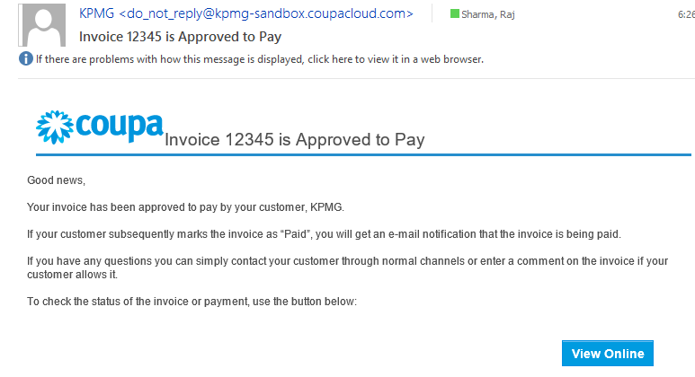
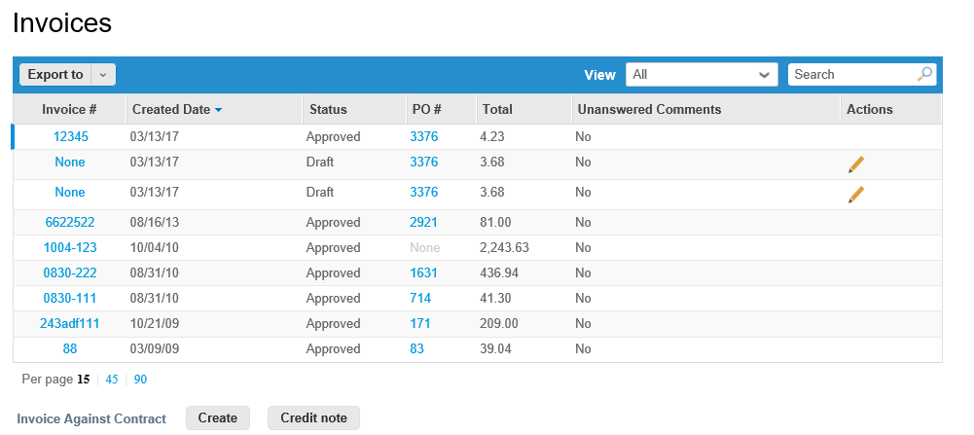
Email e CSP sono collegati
Sarai informato dello stato del tuo ordine d'acquisto o fattura via email.
È possibile fare clic su Visualizza online nell'e-mail di conferma per verificare lo stato della fattura.

Slide 23
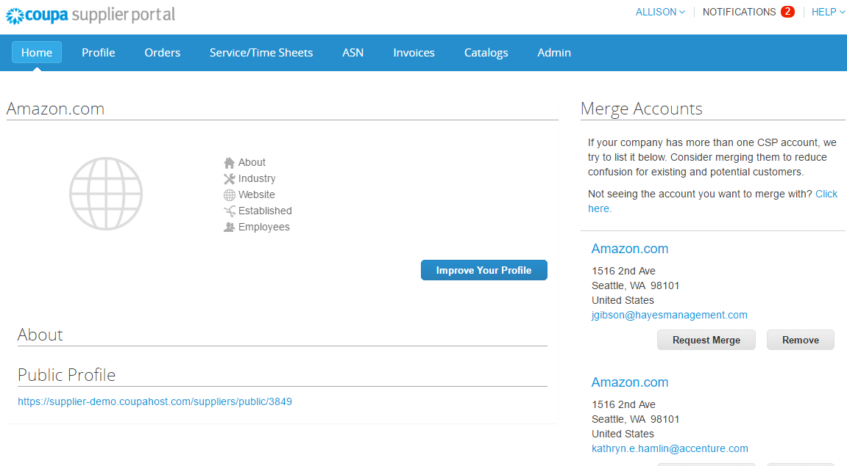
Ricevi & Visualizza Ordini
Indipendentemente dal setttaggio di preferenze di consegna PO, avrai accesso agli ordini di acquisto all'interno del CSPClick Orders from the Menu Bar.

Slide 24
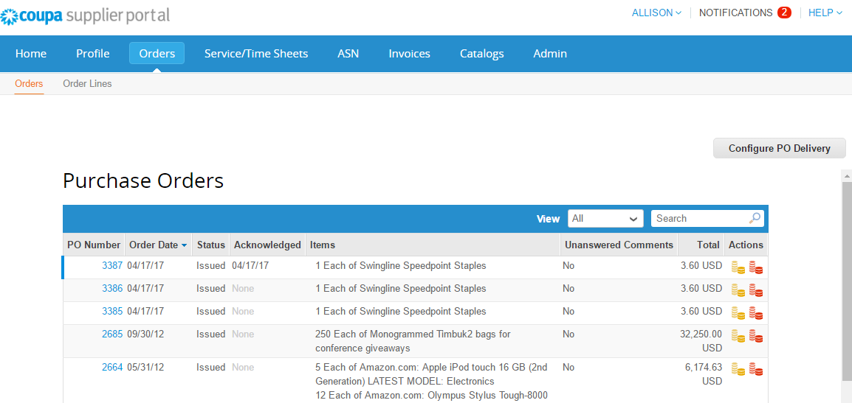
Ricevi & Visualizza Ordini
Quando la pagina si aggiorna, selezionare il numero di PO applicabile dall'elenco degli ordini di acquisto. O utilizzare il menu Cerca per individuare il PO.

Slide 25
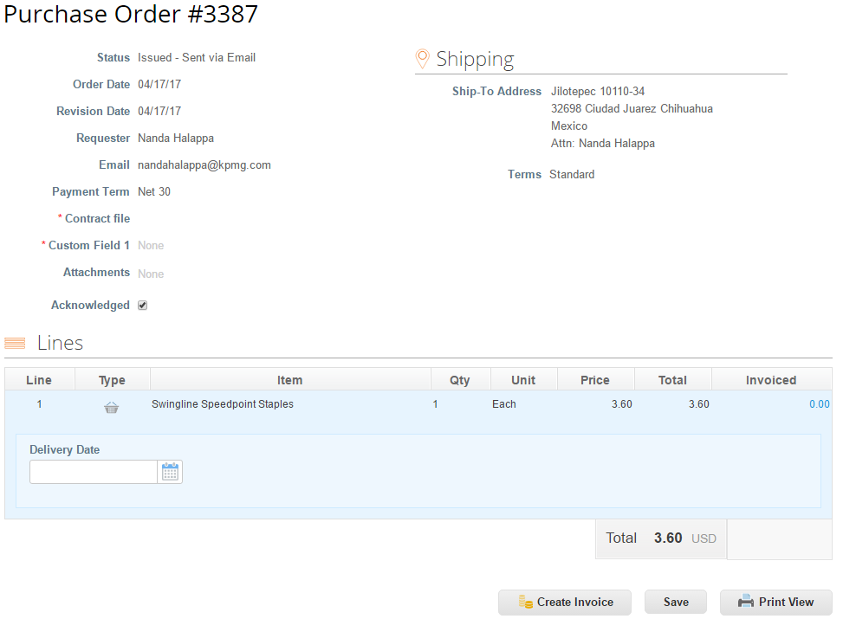
Conferma degli ordini
La pagina si aggiorna per visualizzare i dettagli del PO e l'indirizzo di spedizione.
Clicca Acknowledged checkbox per notificare al cliente che hai ricevuto l'ordine di acquisto.
Puoi stampare il PO cliccando Print View.
Nota che hai anche la possibilità di creare una fattura da questa schermata.

Slide 26
Creazione fatture
Tramite il CSP è possibile creare fatture direttamente dagli ordini di acquisto, spesso indicati come " PO”
Click Orders dal Menu Bar.

Slide 27
Creazione Fatture
Trova il PO che vorresti convertire in una fattura.
All'interno di quella riga PO, sotto la colonna Azioni, seleziona l'icona monete gialla per trasformare il PO in una fattura.

Slide 28
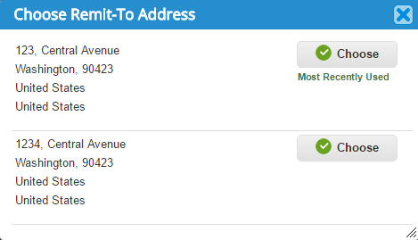
Creazione Fatture
La pagina si aggiorna per visualizzare la schermata di creazione della fattura.
Il Choose Remit-To Address verrà visualizzato il pop-up. Seleziona l'indirizzo a cui desideri essere rimesso facendo clic su Scegli. (Choose).
Se c'è un solo indirizzo Remit-To memorizzato nel tuo profilo, allora Coupa imposterà automaticamente quell'indirizzo e non ci sarà alcun pop-up per scegliere un indirizzo. Se non è presente alcun indirizzo Remit-To memorizzato, Coupa ti chiederà di crearne uno
  Se l'indirizzo Remit-To corretto non appare e si desidera aggiungere quell'indirizzo, chiudere il pop-up, salvare la fattura come bozza e quindi aggiungere un nuovo indirizzo Remit-To al proprio profilo.
NoteSe si invia una fattura con un nuovo indirizzo di rimessa, la fattura verrà messa in attesa fino a quando il nuovo indirizzo non verrà approvato dal team di AP Jabil. Quando invii la fattura, riceverai un messaggio che dice che è in attesa.

Slide 29
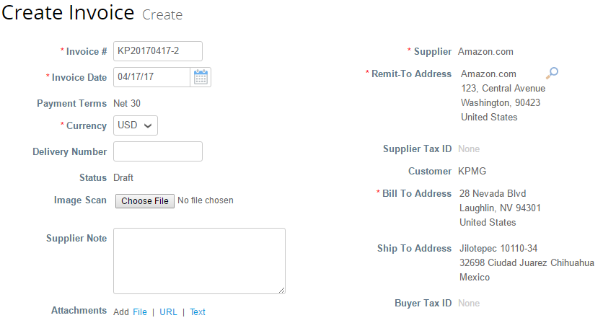
Creazione fatture
Nella schermata Crea fattura, inserire il numero di fattura e la data di fattura. Si noti che i campi obbligatori sono indicati con asterischi.

Slide 30
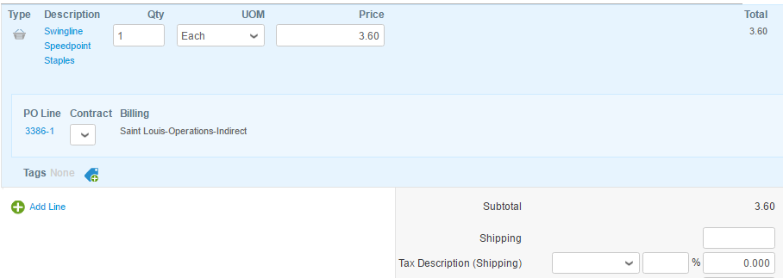
Creazione fatture
Mentre scorri verso il basso nella pagina, nella sezione Linee troverai più campi per inserire informazioni.
For a Goods PO:
Inserire il prezzo nel Price field.
Inserire le quantità in Quantity field.

Slide 31
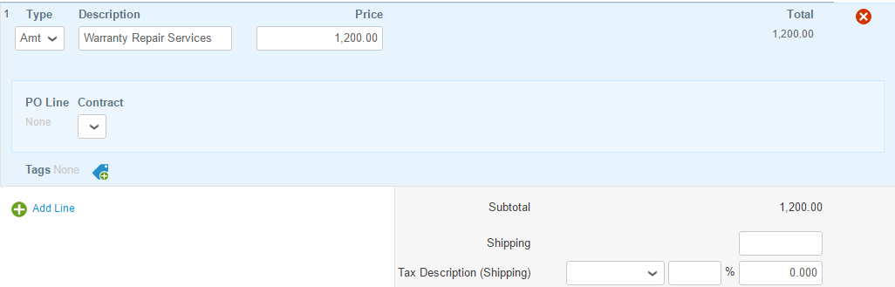
Creazione fatture
.
For a Services PO:
Inserire un prezzo nel campo Price . Poiché si tratta di un servizio solo PO, è richiesto solo l'importo.

Slide 32
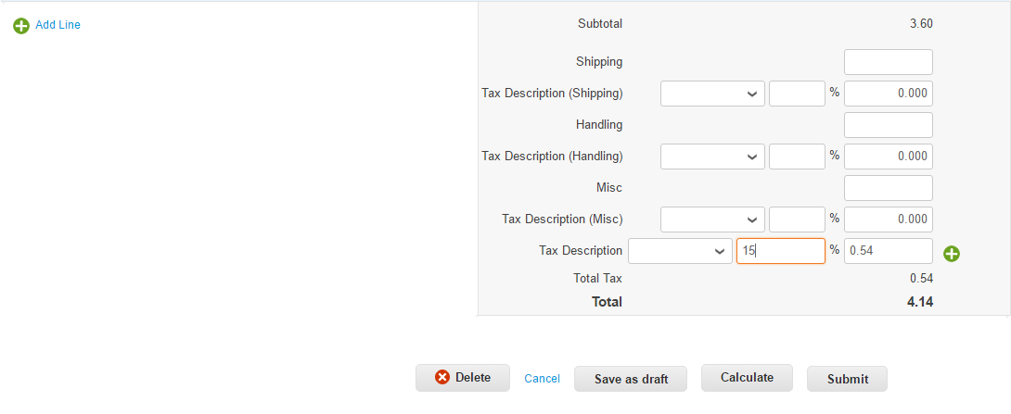
Creazione fatture
.
Inserire eventuali informazioni di spedizione e gestione.
Inserire informazioni TAX
  Se applicabile, aggiungi qualsiasi imposta nella sezione appropriata con uno dei seguenti metodi:
    Seleziona un codice fiscale dal Tax Code dal menu e clicca Calculate.
    Inserire manualmente tax percentage.
    Inserire manualmente l’importo tax amount ($)

Slide 33
Creazione fatture
Prima di inviare, si aprirà una finestra pop-up per confermare.
  Clicca Send Invoice quando è pronta per la spedizione.
    Qualsiasi modifica della fattura dopo l'invio della fattura deve essere effettuata direttamente tramite Jabil.
  Se vuoi tornare indietro per modificare, clicca Continue Editing.

Slide 34
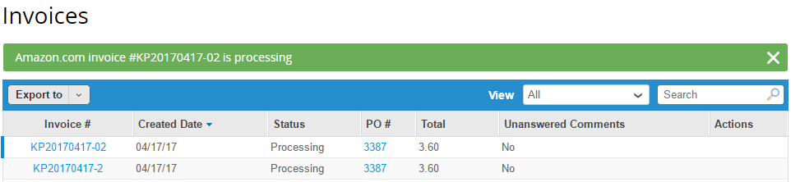
Creazione fatture
Dopo l'invio, la pagina si aggiornerà per visualizzare l'elaborazione della fattura.
Note: Se hai inviato la fattura con un nuovo Remit-To address (coordinarie bancarie), lo stato della fattura sara’’ ‘On Hold.’
Per controllare lo stato della fattura, dalla home page, fare clic sul collegamento (link) della fattura nella barra dei menu.
Dopo che la fattura è stata approvata e abbinata al PO, la fattura verrà pagata in base ai termini di pagamento standard di Jabil o ai termini di pagamento contrattualmente concordati tra Jabil e il fornitore. I dettagli del pagamento si rifletteranno in Coupa e nel CSP.

Slide 35
Stato della fattura
Un fornitore può visualizzare i seguenti stati di fattura nel CSP:
  Bozza - Bozza di fattura che non è stata ancora presentata.
  In Elaborazione - Stato intermedio tra l’invio della fattura da parte del Fornitore e la registrazione nel sistema Jabil.
  Attesa di approvazione – Fattura sottoposta ad un interno Jabil per consentire l'approvazione finale. Questo potrebbe essere in attesa di ricevuta o in attesa di approvazione.
  Disputed - Fattura che è attualmente contestata dall'azienda o dalla contabilità fornitori.
  Approved – Fattura approvata e pronta per il pagamento secondo i termini di pagamento o immediatamente se scaduta..
  Voided (Annullata) - Fattura annullata dopo essere stata completamente approvata ed elaborata.
Informazione Pagamenti
Un fornitore può visualizzare lo stato / le informazioni di pagamento per ciascuna fattura nel CSP:
  Si – Fattura che è stata pagata con le informazioni inclusa la data e l'importo del pagamento.
  No –Fattura non è stata pagata.

Slide 36
Aggiornamento profilo
Disponibile una volta che si fa clic sul collegamento inviato tramite e-mail e si registra per il CSP.
Clicca Profile dal Menu Bar.

Slide 37
Aggiornamento profilo
Edit Company Info
Add Remit To Address
To start, complete your Public Profile:
Aggiungi nuovo indirizzo per il pagamento (remit to address)
Click Profile dal Menu Bar.
Clicca Edit Profile.
Inserisci le informazione della company nei relative campi
I campi obbligatori sono contrassagnati da un asterisco.
CliccaSave quando finisci.
CliccaAdmin dal Menu Bar e vai sul tab E-Invoicing Setup a sinistra.
Clicca Add Legal Entity per iniziare
Add Users
Consenti ad altri utenti di accedere al tuo account fornitore per eseguire tutte le attività
Clicca Admin dal Menu Bar e poi cliccare su User a sinistra e clicca Invite User.
Inserire l’indirizzo email della persona da aggiungere e clicca su Send Invitation.
Puoi limitare l'accesso a determinati clienti selezionando / deselezionando la casella sotto il nome del cliente nella tabella utente
Puoi cancellare una user cliccando su delete.
Note: Se abilitato per un determinato cliente, un utente può accedere a tutti gli ordini di acquisto e creare fatture per quel cliente.

Slide 38
Autorizzazioni utente
Il gestore di un portale di fornitori di Coupa può gestire le autorizzazioni degli utenti e l'accesso a Jabil assegnando determinati utenti a determinati clienti, limitando quali tipi di documenti possono accedere e selezionando quali funzioni possono eseguire con i loro clienti assegnati. Di seguito sono le autorizzazioni:
  All – Consente l'accesso completo a tutte le funzioni CSP, ad eccezione della gestione utenti.
  Admin – Ha pieno accesso a tutte le funzioni CSP, inclusa l'amministrazione degli utenti. Gli utenti non amministratori possono ancora visualizzare la scheda Utenti della pagina di amministrazione e invitare gli utenti, ma non possono modificare gli utenti esistenti. Le autorizzazioni per l'invito non possono superare le autorizzazioni dell'utente che crea l'invito.
  Orders – Consente di visualizzare e gestire gli ordini di acquisto (PO) ricevuti dai clienti.
  Invoices – Consente di creare e inviare fatture ai clienti.
  Catalogs – Consente di creare e gestire cataloghi elettronici specifici del cliente.
  Profiles – Permette di modificare i profili specifici del cliente. Nota: tutti gli utenti, indipendentemente dalle autorizzazioni, possono modificare il profilo pubblico.
  ASNs – Permette di creare e inviare avvisi anticipati di spedizione (ASN) ai clienti.
  Service/Time Sheets – Consente di creare e inoltrare servizi / orari POs.

Slide 39
Prossimi Steps

Slide 40
Passaggi successivi per l'abilitazione CSP
Accertati di accettare l'invito via email del portale dei fornitori di Coupa.
    Aggiorna tutto il profilo e le informazioni di amministratore nel CSP non appena viene creato l'account collegato.
  Allineare con Team contabilità.
    Inoltra a A / R e includi tutte le chiamate di follow-up secondo necessità.

Slide 41
Wrap Up

Slide 42

Punti chiave
Coupa centralizza la procura di Jabil per pagare processi e pratiche e fornisce ai nostri rapporti strategici con i fornitori numerosi vantaggi
È possibile visualizzare lo stato di pagamento della fattura online
I fornitori hanno ampliato le funzionalità online: gestiscono cataloghi e prezzi, ricevono / accettano ordini d'acquisto, inviano fatture online, creano cataloghi ospitati (se abilitati su CSP) e controllano lo stato del loro pagamentoSupplier expectations: Working online (no paper) and ensuring a
L'ordine di acquisto è indicato su ciascuna fattura
  Le fatture vengono pagate automaticamente (secondo i termini di pagamento stabiliti) quando l'importo dell'ordine di acquisto è uguale all'importo ricevuto e alla fattura ricevuta; nessuna ulteriore azione richiesta dai colleghi Jabil (garantendo un pagamento tempestivo).

Slide 43
Grazie!
If you have any question, please do not hesitate contact Jabil or email to P2P_Support@Jabil.com.

